Slide 1

Smart Culture App System Design

Slide 2


Resource preparation

Slide 3


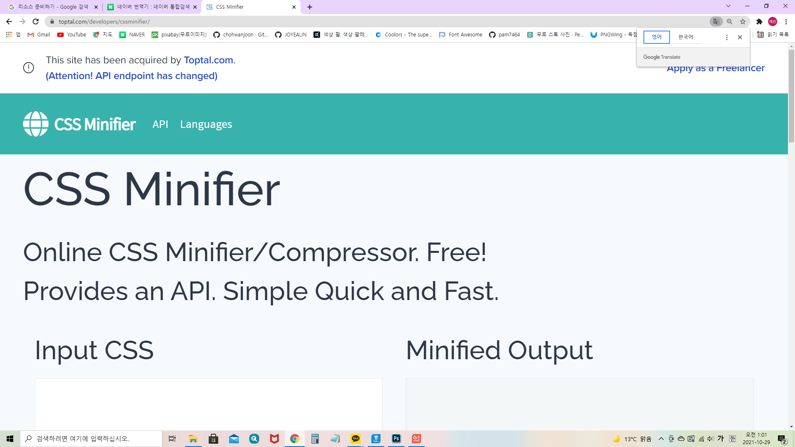
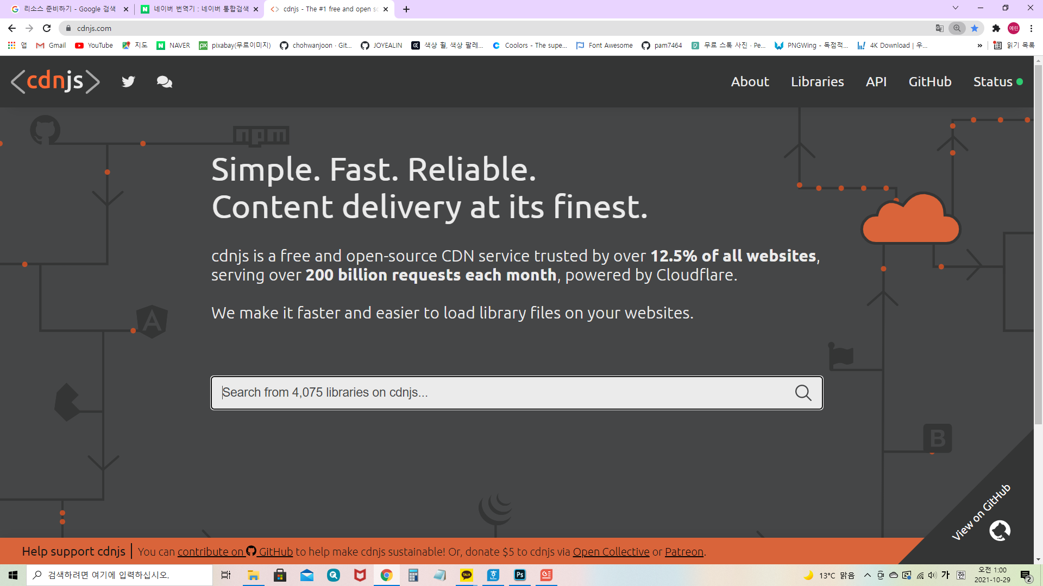


윈도우를 기반으로 접근하기 쉬운
Visual Studio Code 개발환경도구로 선정하였다.
웹페이지를 구성하기 위한 HTML5
반응처리 및 동적처리를 위한 js
스타일 적용을 위한CSS3언어를 사용한다.
용량이 큰 css,js는 압축하여 사용한다.
https://jquery.com/
다양한 플러그인을 검색하고 라이브러리 파일을 빠르고 쉽게 로드 및 사용할 수 있다.
https://cdnjs.com/
jQuery 라이브러리를 설치/이용하여
다양한 플러그인 사용한다.
https://jquery.com/
개발자 도구로 Crom DevTools이용한다.

Slide 4
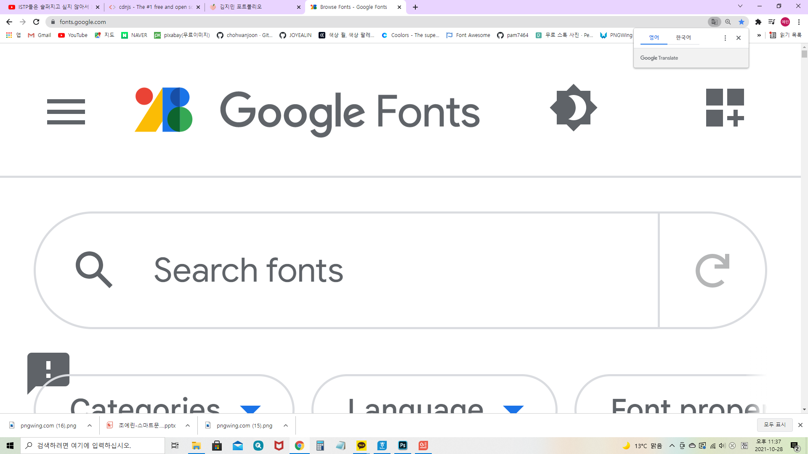
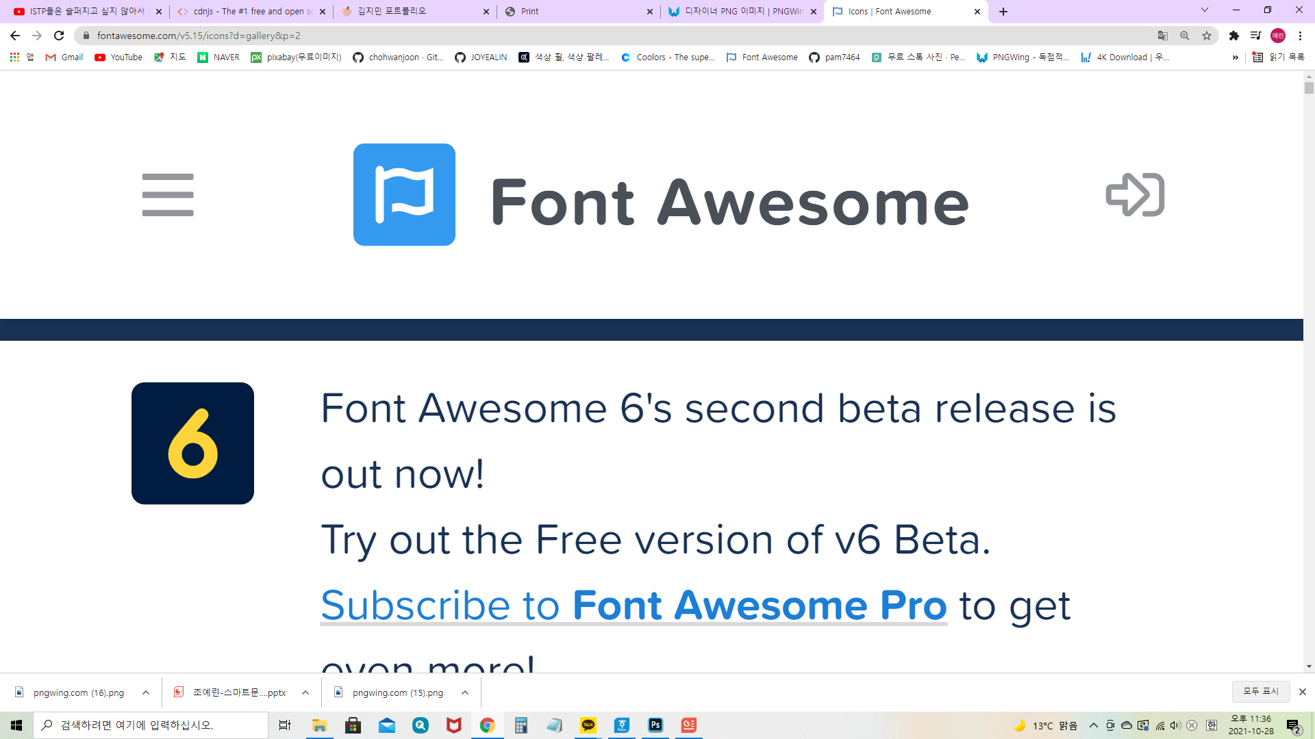
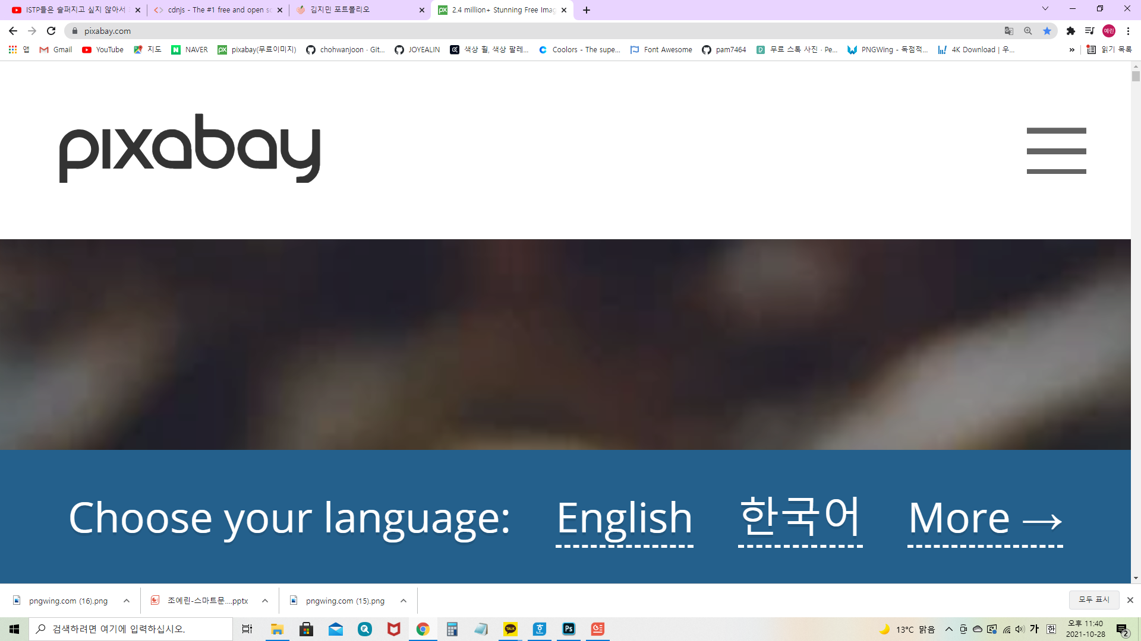
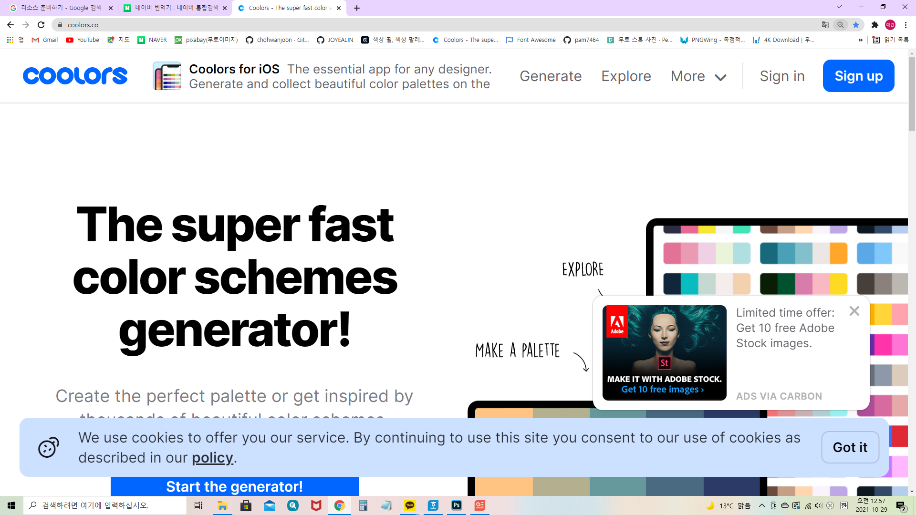
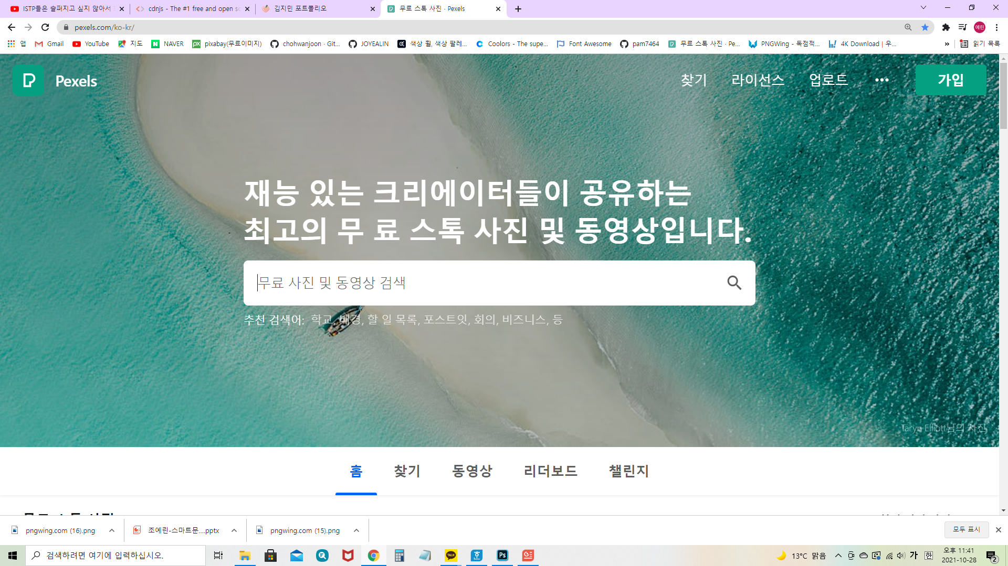
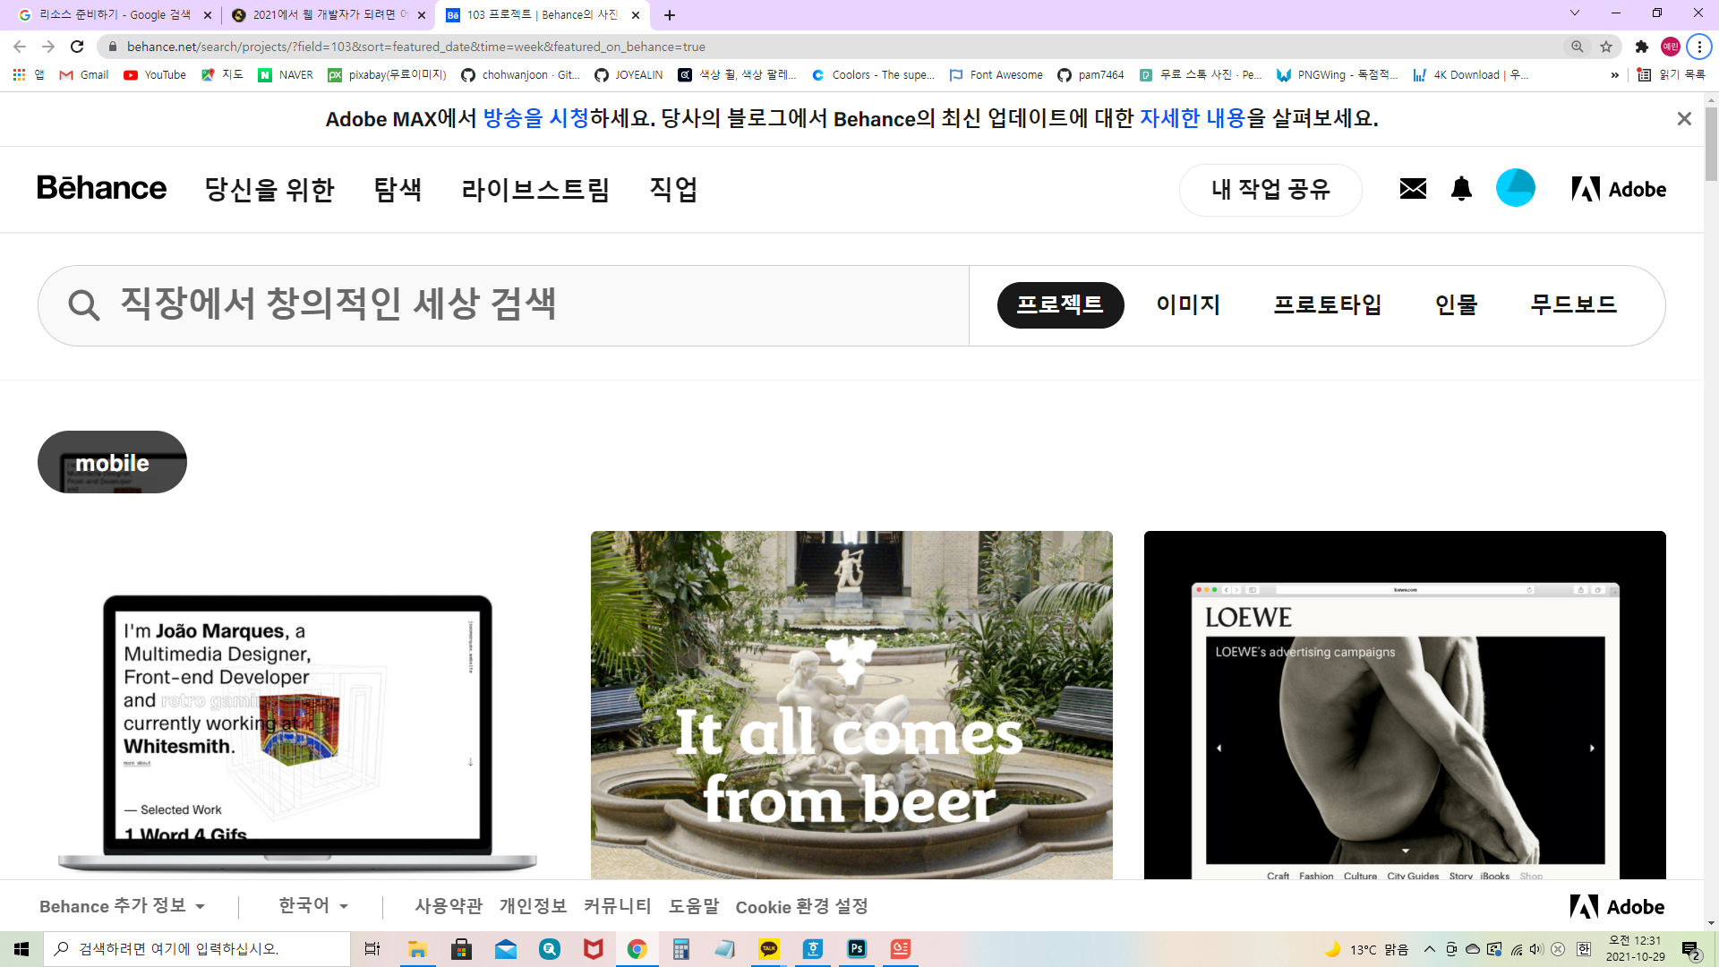
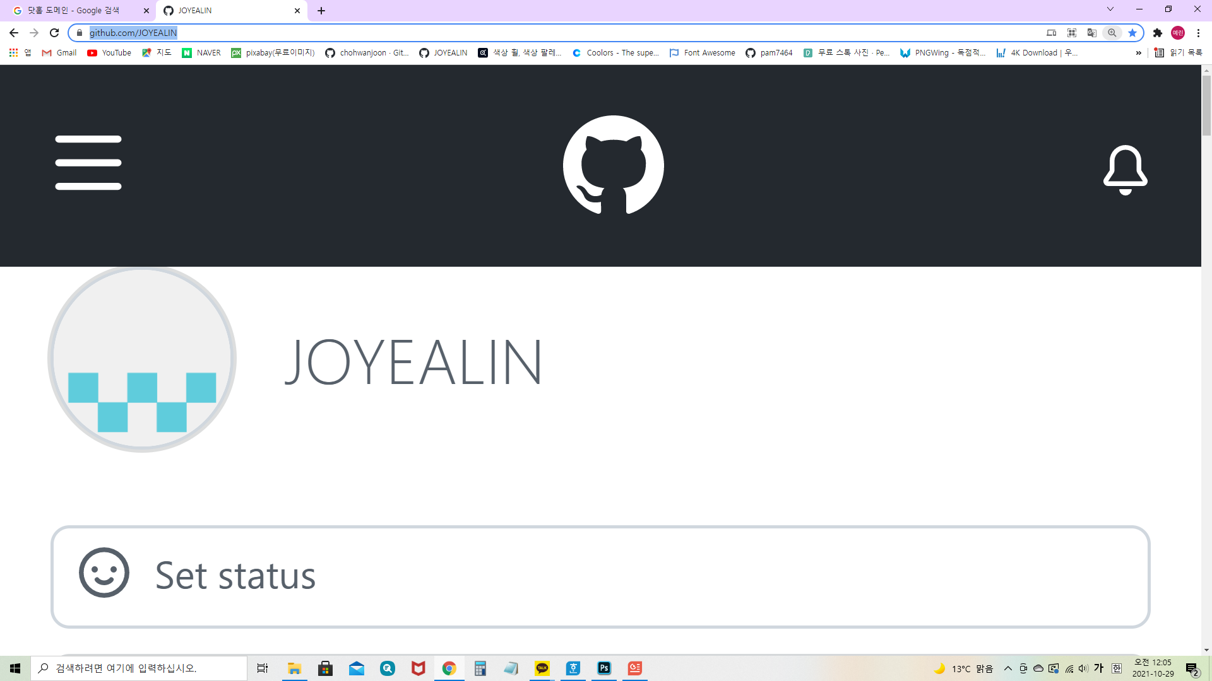
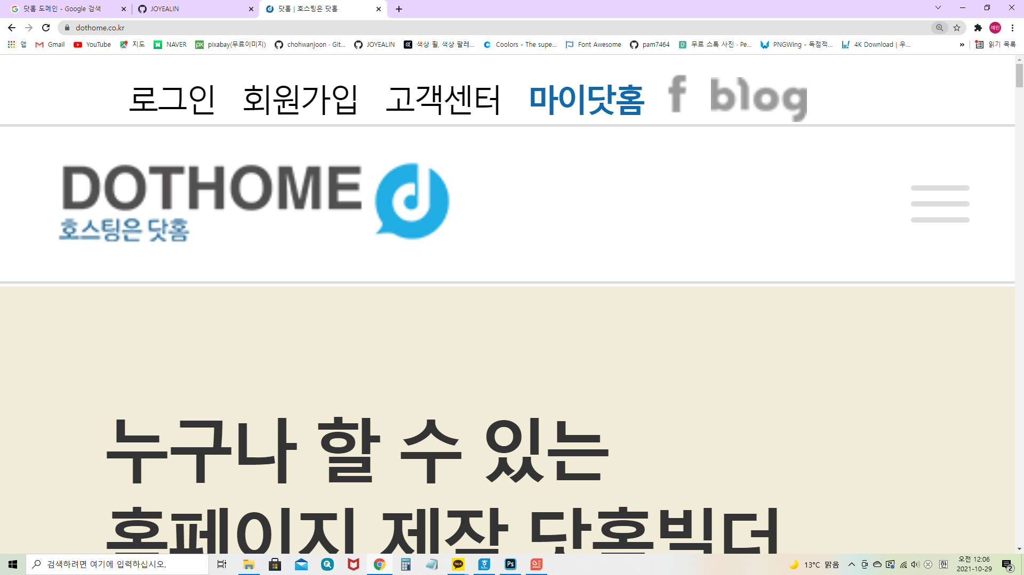
접근하기 쉬운 Google Fonts를 통해 폰트를 link/import한다.
https://fonts.google.com/
다양한 icon을 적용하기 위해 Font Awesome을 이용한다.
download/import/link
https://fontawesome.com/
디자인 미적 요소인 color,웹페이지 및 모바일 페이지,목업등 다양한 design이미지 자료및 미디어 자료 등을 수집 및 참고한다.
https://pixabay.com/
https://www.pexels.com/ko-kr/
https://www.behance.net/
깃허브와 닷홈을 이용하여 웹호스팅 서버를 구축한다.
https://github.com/
https://www.pexels.com/ko-kr/

Slide 5
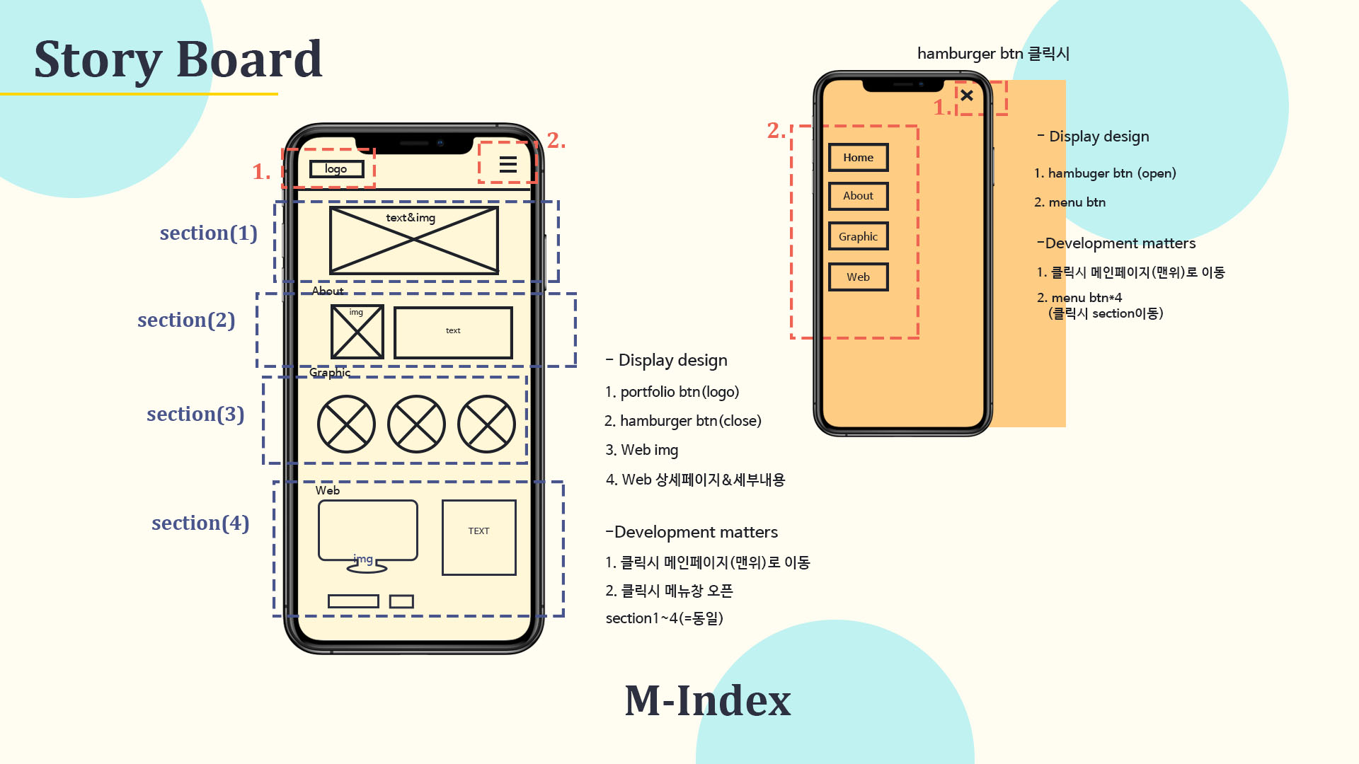
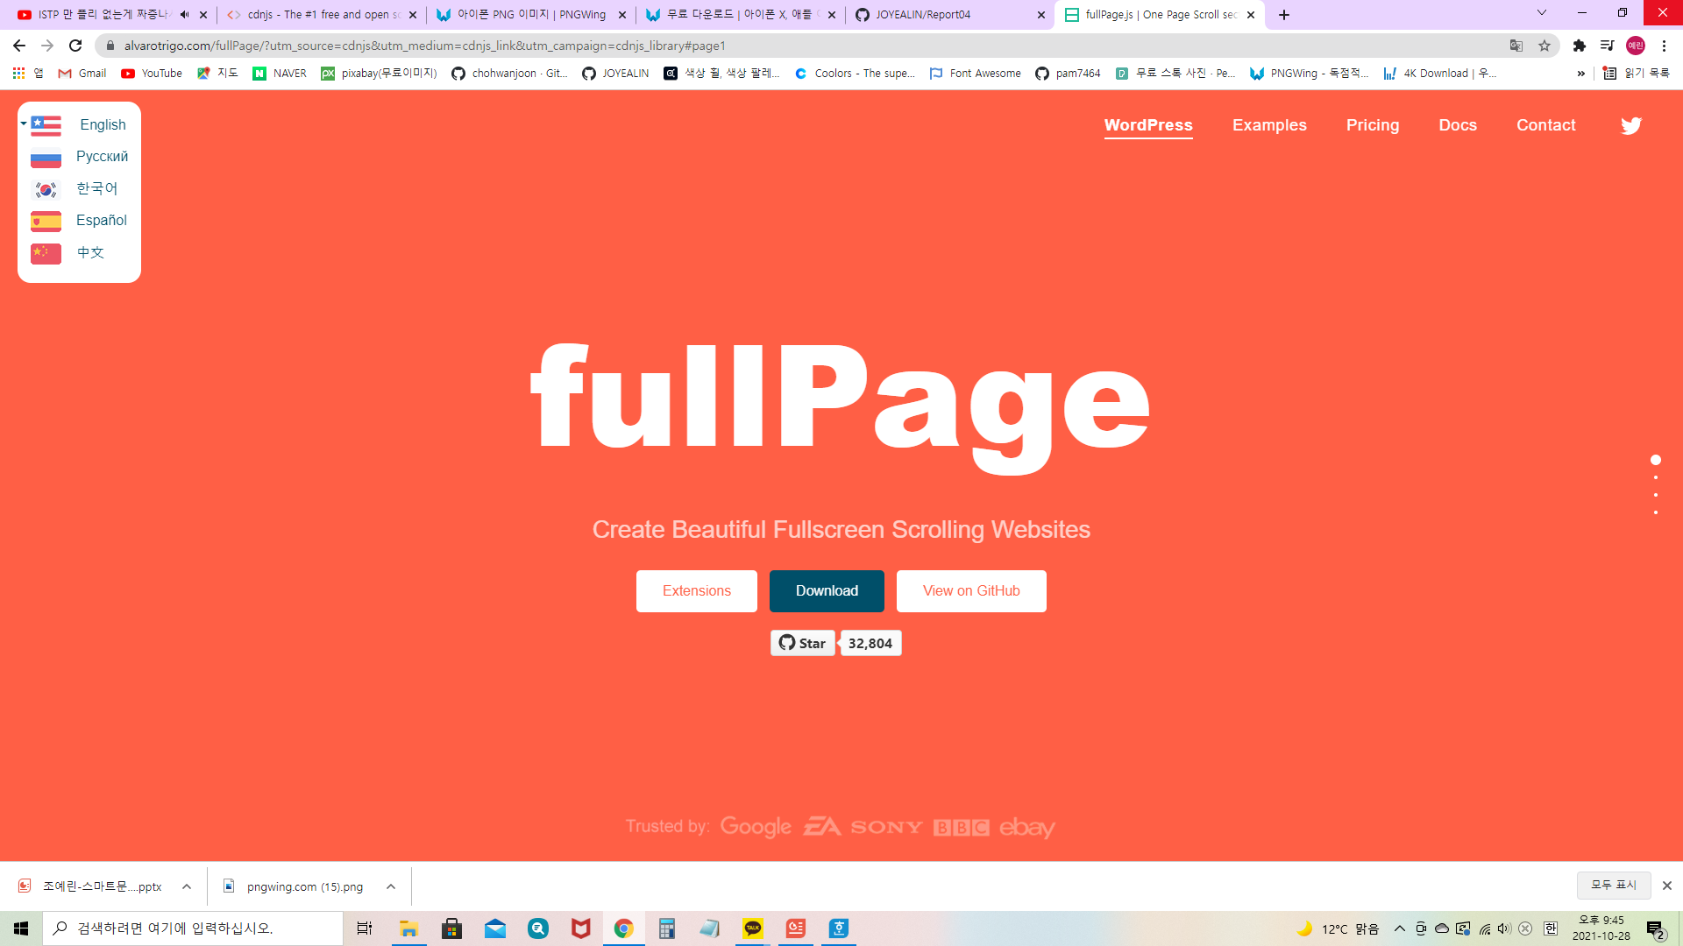
세로로 여러 section들이 구성(pc,mobile동일)되어 있기때문에 스크롤 이동할 때 fullPage jQuery활용하여 동적인 느낌을 준다.
(세로 스크롤 애니메이션)
https://alvarotrigo.com/fullPage/?utm_source=cdnjs&utm_medium=cdnjs_link&utm_campaign=cdnjs_library#page2
참고:Google/Yutube

Slide 6
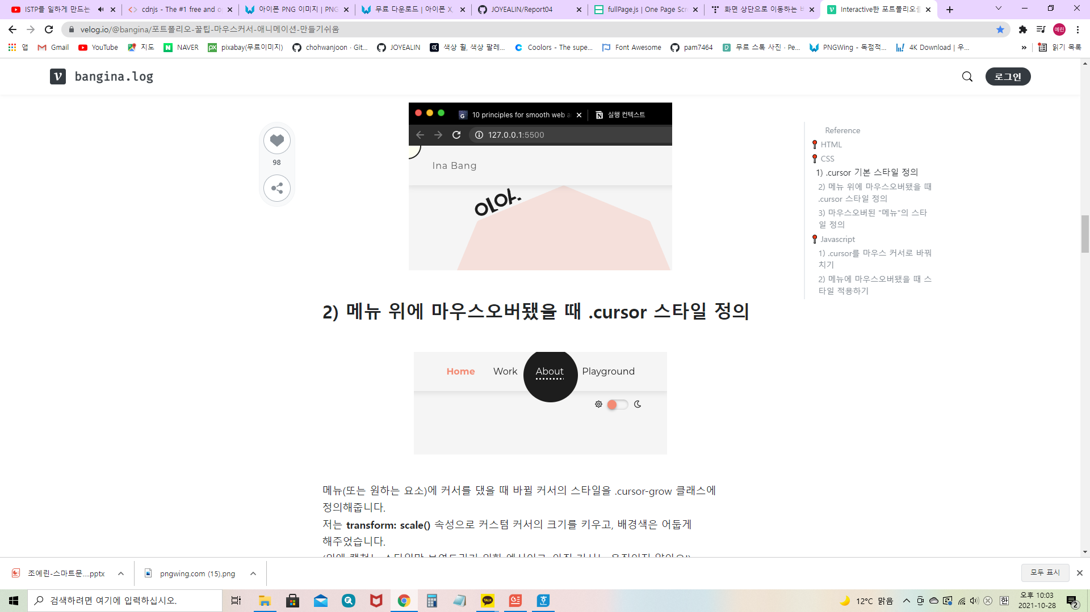
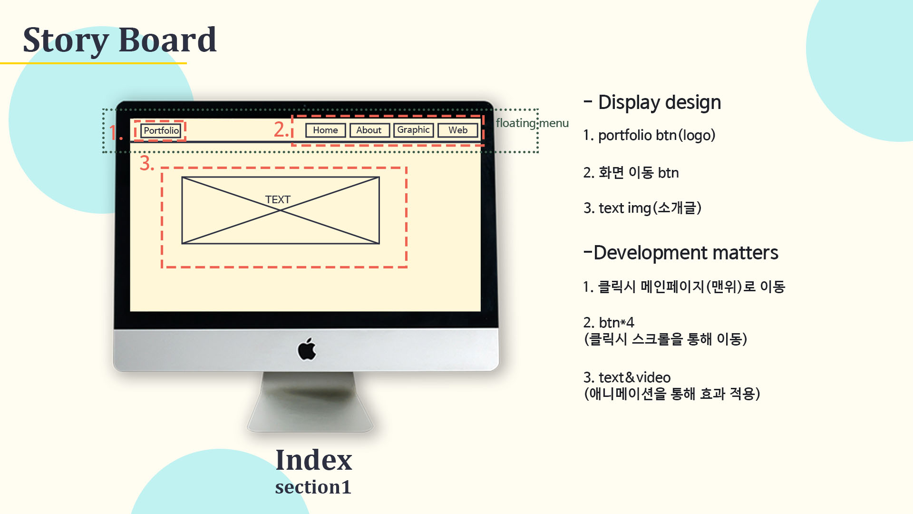
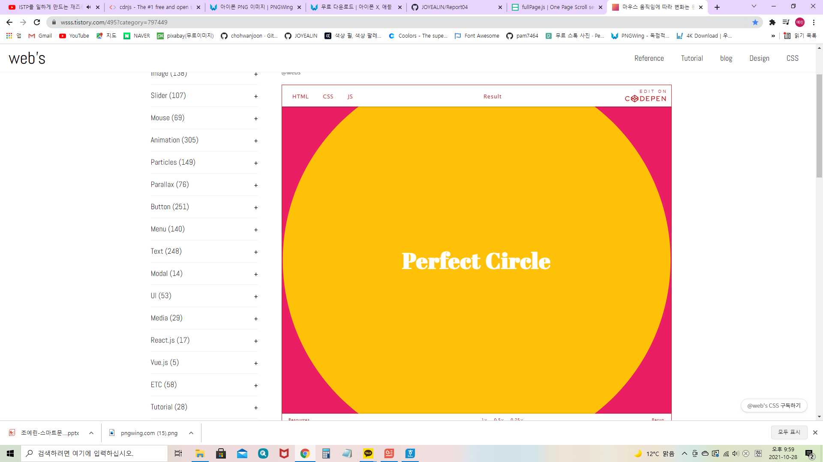
(2) floating menu btn에 마우스 hover(css,html,js)애니메이션 효과 적용
https://velog.io/@bangina/%ED%8F%AC%ED%8A%B8%ED%8F%B4%EB%A6%AC%EC%98%A4-%EA%BF%80%ED%8C%81-%EB%A7%88%EC%9A%B0%EC%8A%A4%EC%BB%A4%EC%84%9C-%EC%95%A0%EB%8B%88%EB%A9%94%EC%9D%B4%EC%85%98-%EB%A7%8C%EB%93%A4%EA%B8%B0%EC%89%AC%EC%9B%80
(3) 마우스 hover후 움직임에 따라 원이 커지는 애니메이션 효과를 적용한다.
https://wsss.tistory.com/495?category=797449
참고:Google/Yutube

Slide 7
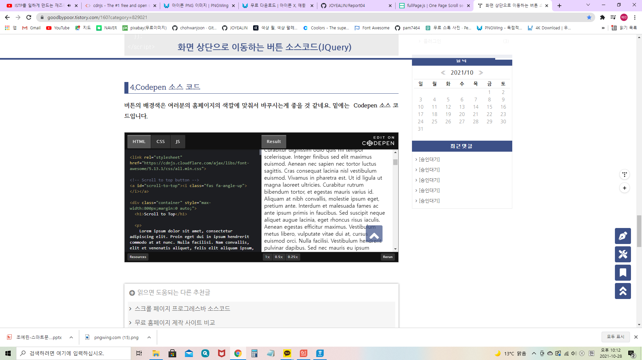

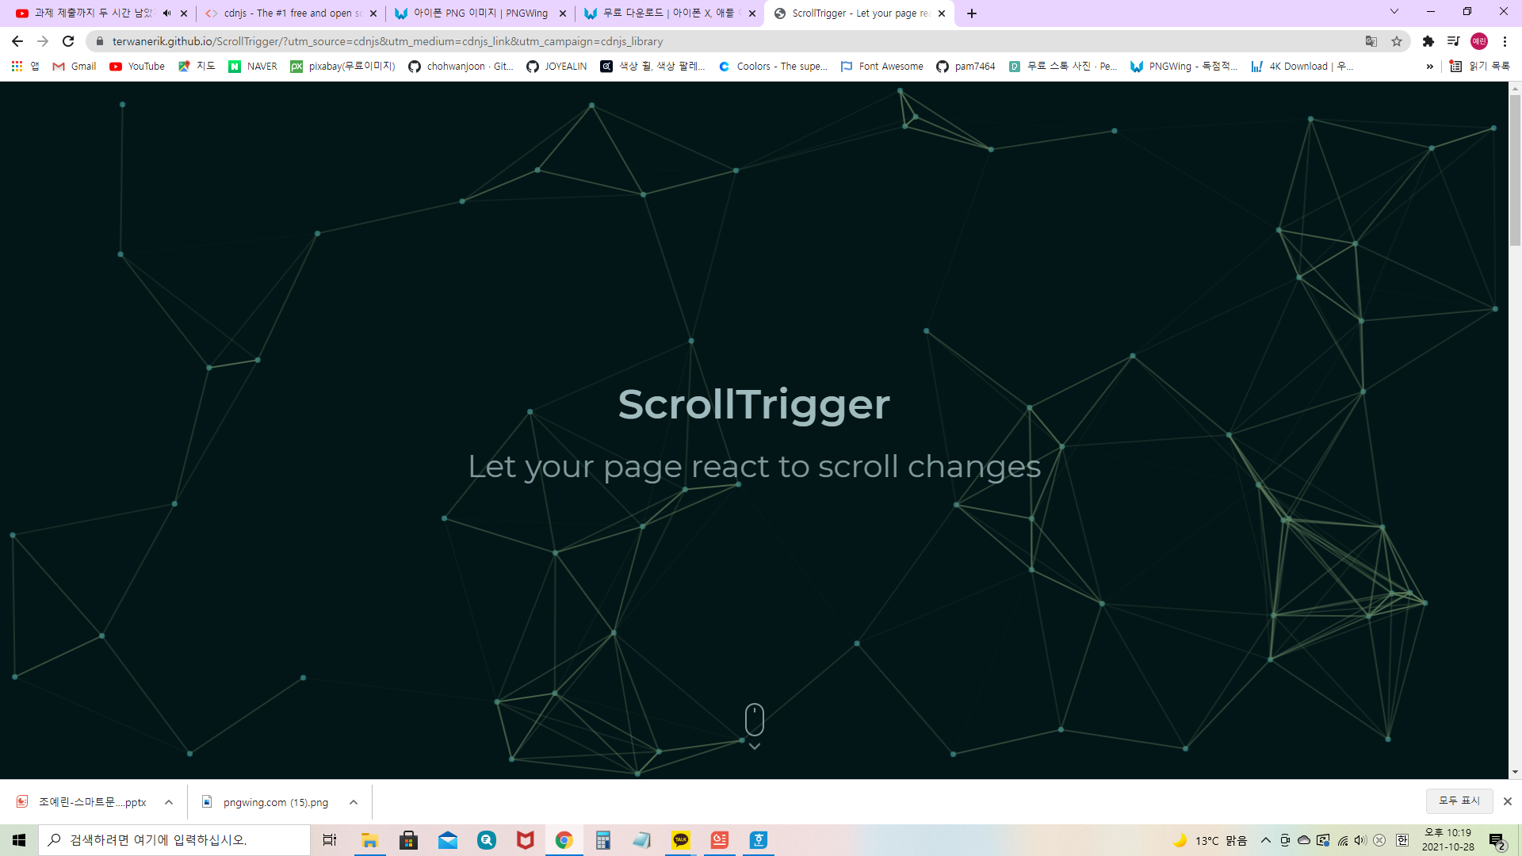
html,css,js를 이용한 스크롤시 화면 상단으로 이동하는 btn
https://goodbypoor.tistory.com/160?category=829021
(3) 스크롤 위아래로 움직임에(이미지&내용 opacity변화)
따라 애니메이션 효과를 적용한다.
https://terwanerik.github.io/ScrollTrigger/?utm_source=cdnjs&utm_medium=cdnjs_link&utm_campaign=cdnjs_library
참고:Google/Yutube

Slide 8
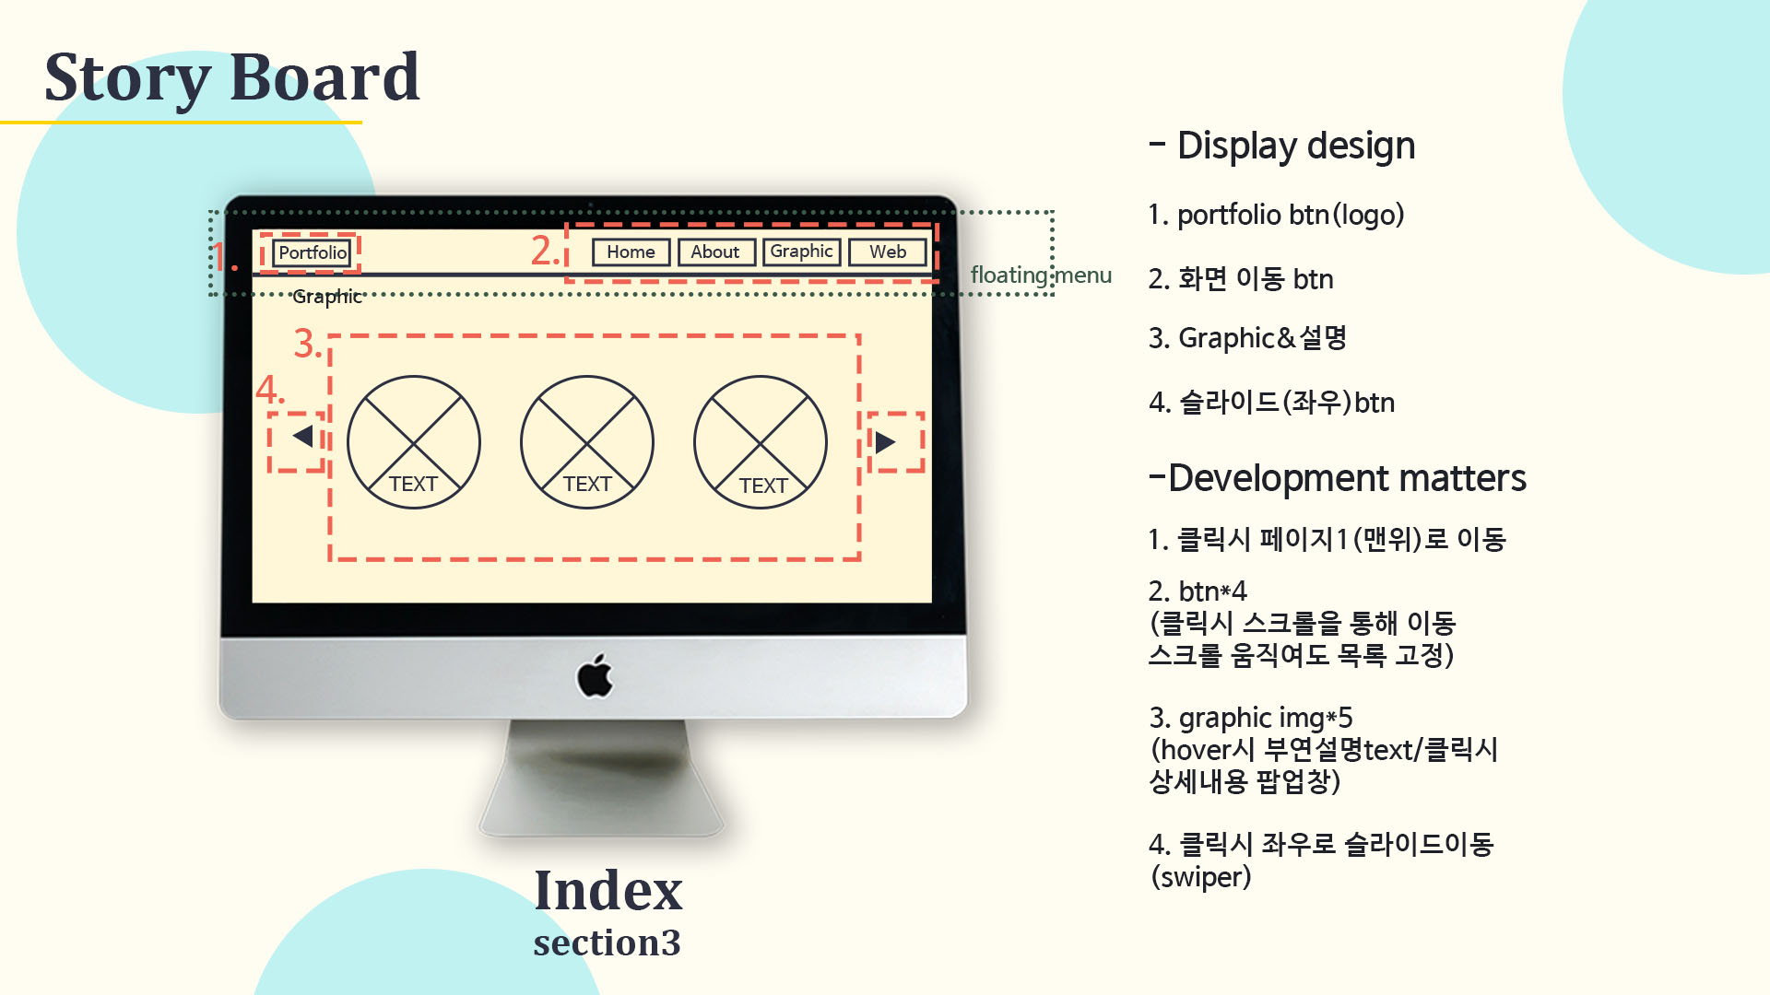
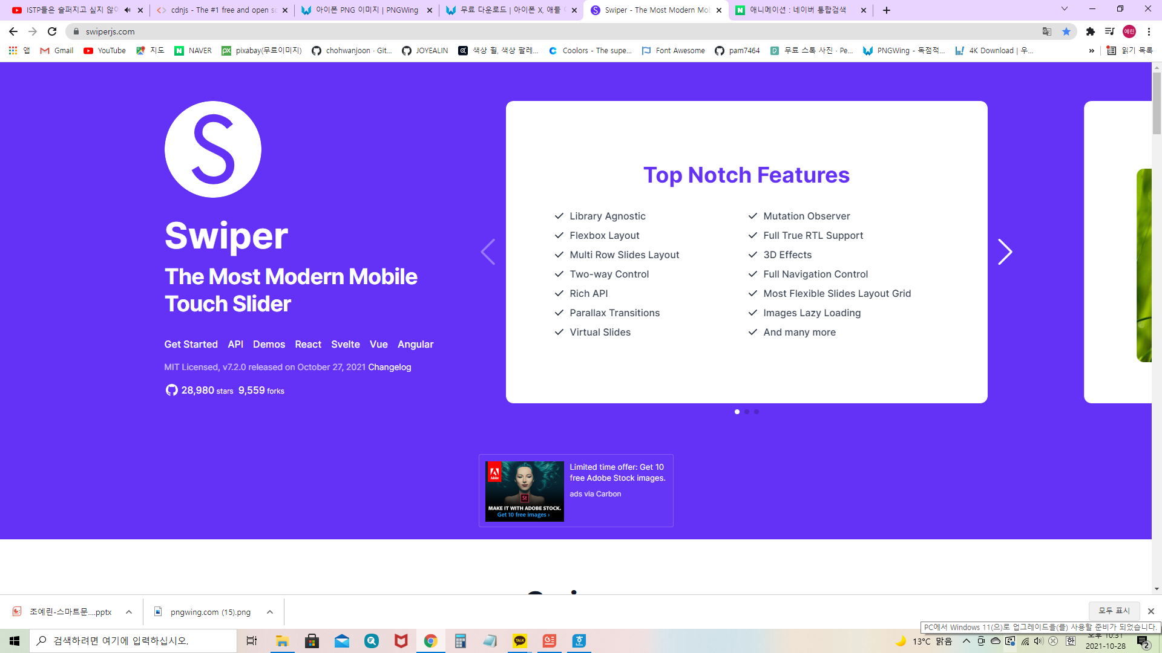
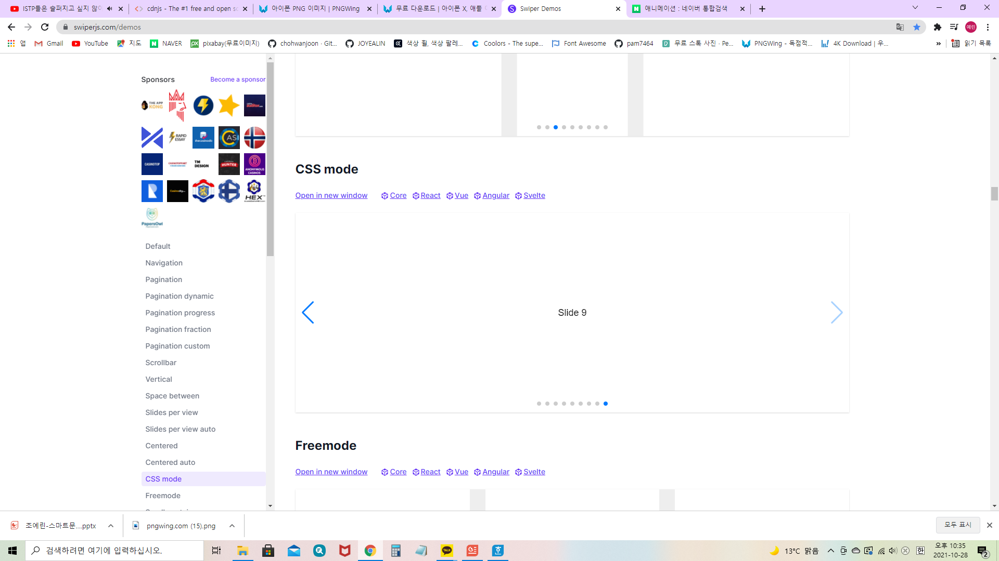
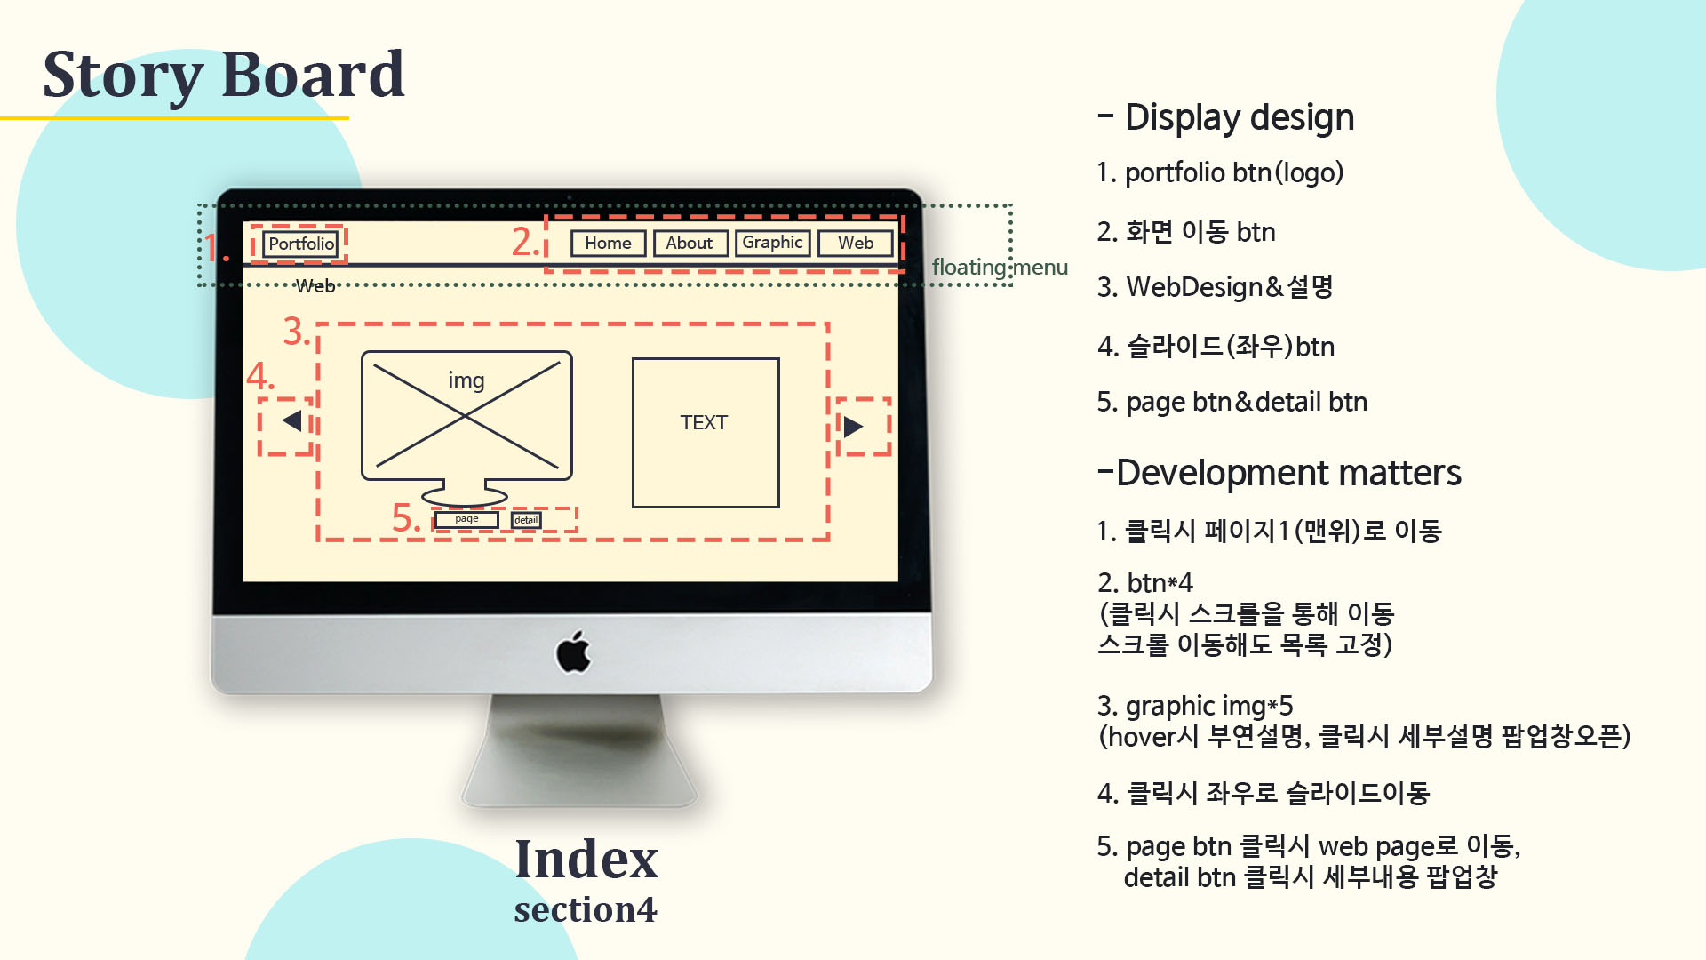
(3,4) 좌우 슬라이드 효과 적용(swiper)
https://swiperjs.com/
참고:Google/Yutube

Slide 9

Information structure

Slide 10
기업
사이트1
학력
자격증
기업
사이트2
프로필
Web
사회경험
리뉴얼
사이트1
성격
리뉴얼
사이트2
Home
프로필 사이트
About
jQuery
poster
Ae
명함
디자인
Ps
package
design
Al
Graphic
skill
css
banner
design
html
Pr
쿠폰
design
Js

Slide 11
Thank you

